Slide 1
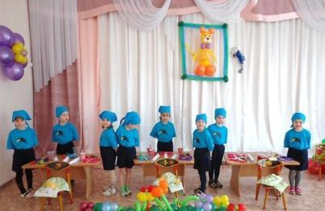
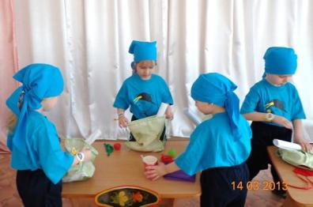
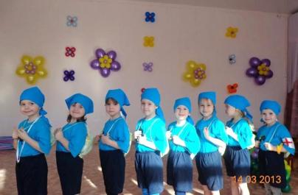
Фото 8. Состязание «Собери рюкзачок»
Фото 9. «Кто первый?»
Фото 10. «Мы Туристы»

Slide 2
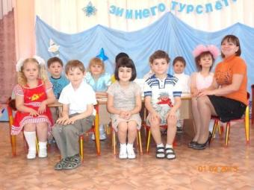
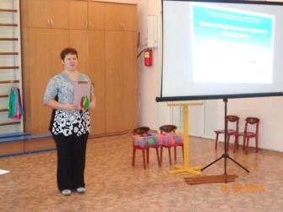
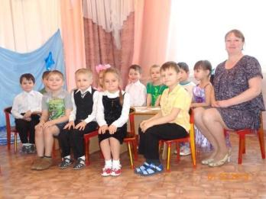
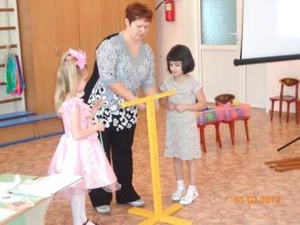
Проект «ТУРИСТЯТА»
( подготовительная группа «Туристическая викторина»)
Фото 11. Туристическая викторина:
команда «Север»
Фото 13. конкурс «Виды туризма»
Фото 12. Туристическая викторина:
команда «Юг»
Фото 14. конкурс «Туристический узелок»

Slide 3
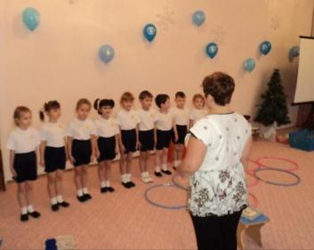
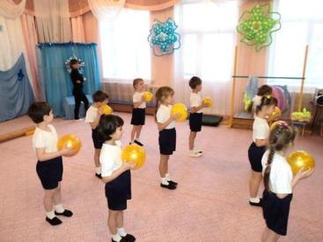
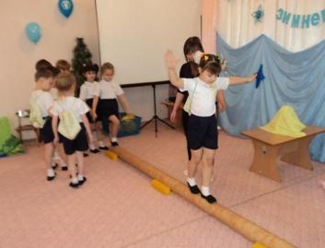
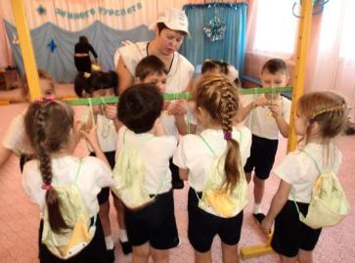
Проект «ТУРИСТЯТА»
( подготовительная группа – «Зимний туристический слёт» )
Фото 15. Зимний турслёт – «Солнце»
Фото 17. ОРУ «Солнечные батареи»
Фото 16. «Переправа»
Фото 18. «Узелок и петля»

Slide 4
СПАСИБО ЗА ВНИМАНИЕ !

